Slide 1

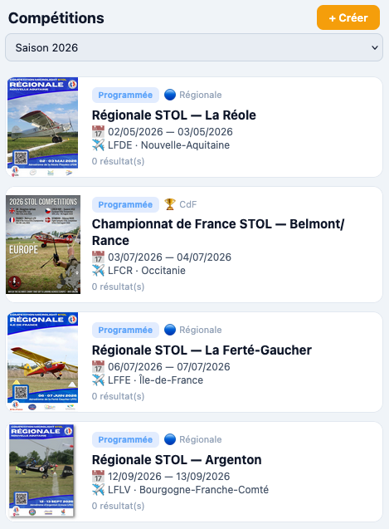

FFPLUM SPORT
Gest’Compétitions
MA
Accueil
Compétition en cours
Compétiteurs
Classement
Compte
1- Ici s’affiche la fiche information détaillée de la compétition cliquée à gauche
2- Lorsqu’aucune compétition n’est sélectionnée, s’affiche des infos utiles, le classement, la cartographie des lieux des compétitions de la saison, la météo, et le classement simple de la compétition en cours

Slide 2





FFPLUM SPORT
Gest’Compét.
MA
Accueil
Compétition en cours
Compétiteurs
Classement
Compte
Infos
Modifier
Carte
Résultat
Staff
Messagerie
Pilotes
Non classé
Classé
Aile haute
Aile basse
Staff
12
6
6
8
2
5
Nom prénom
Nom prénom
Nom prénom
1
2
3

Slide 3



FFPLUM SPORT
MA
Gest’Compét.
Actualité
Calendrier
Supports
Résultats

